Slide 1
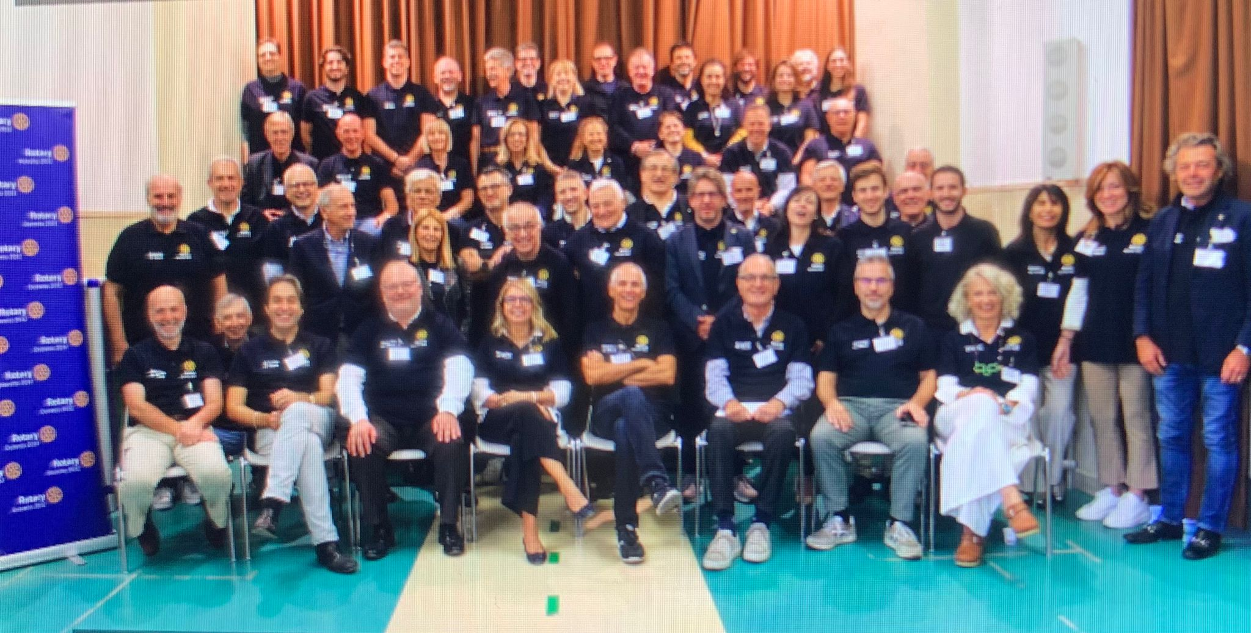

SIPE 23.24
Seminario Istruzione Presidenti Eletti
Istituto Sobrero
CASALE M.to (AL) 1 Aprile 2023

Slide 2

Siamo pronti ?
Ritornando da Orlando
DGE Remo Gattiglia

Slide 3


Oggi lavoreremo insieme su questi argomenti
Tema del Presidente Internazionale
Logo Distrettuale
Agenda del primo semestre
Progetti Rotary Rotaract
Stato della Formazione
Richiedere una Sovv. Distrettuale
Pianificare: a che punto siamo
Lo scambio Giovani
Adempimenti amministrativi
SIPE 23.24 Istituto Sobrero
CASALE M.to (AL) 1 Aprile 2023

Slide 4
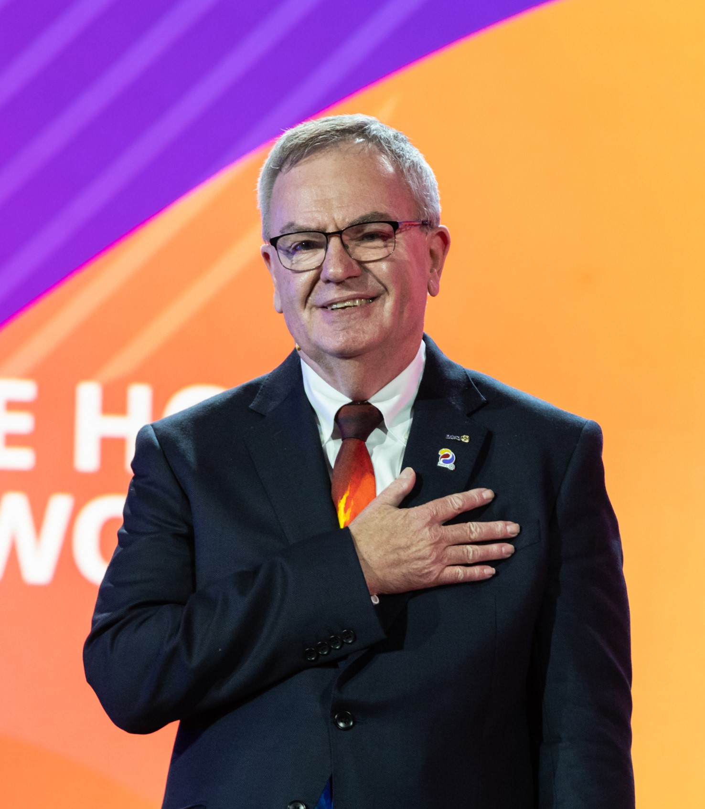

«Mi chiamo GORDON,
65 anni, Dentista
Nato a Glasgow,
Amo il Rugby, il buon cibo e la lirica»

Slide 5
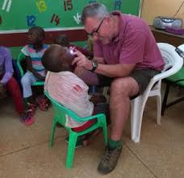
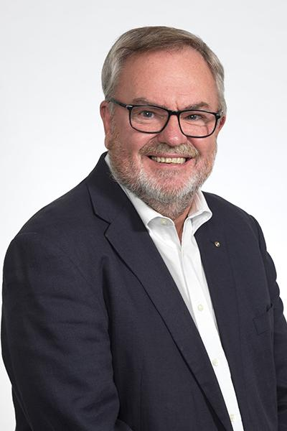
Presidente Internazionale
Gordon R. MacInally
Nato a Edimburgo nel 1957
Chirurgo dentale
Socio R.C. South Queensferry
Governatore D 1020 ‘97/98
Chairman in due Institute e alla Convention di Toronto,
Sposato con Heither, insegnate di musica e cantante: hanno due figlie e due nipoti.
Opzione per il titolo della pagina

Slide 6
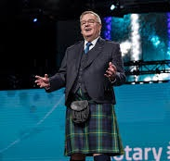
Messaggio Presidente Internazionale
Attenzione verso il prossimo e noi stessi
Creiamo ponti con il prossimo e le altre organizzazioni
Sosteniamo lo sforzo di chi ci ha preceduto:
Continuità:
  Empowering Girl (Metha)
  Equità/Diversità/ Inclusione: DEI
  Priorità lotta alla Polio
  Rotary e Rotaract: Nuovi modi per collaborare
  Essere Agenti di Pace

Slide 7
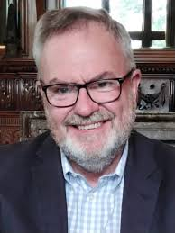
Presidente Internazionale
«Rinnovare la speranza, per aiutare il mondo a riprendersi dai conflitti distruttivi Realizzare un cambiamento duraturo per noi stessi»
«Fare ciò che sappiamo fare meglio, rimanere aperti e disposti al cambiamento, e mantenere la nostra attenzione sulla costruzione della pace nel mondo e dentro di noi. In un mondo più pieno di Speranza».
SIPE 23.24
Casale M.to 1 Aprile 2023

Slide 8

Tema Presidenziale
SIPE 23.24
Casale M.to 1 Aprile 2023

Slide 9


Tema Presidenziale
John Lowrie Morrison: Jolomo

Slide 10

TEMA Distretto 2032
SIPE 23.24
Casale M.to 1 Aprile 2023

Slide 11
Agenda a.r. 2023
1 Aprile SIPE Alessandria
10 Giugno Assemblea Formativa Genova
Luglio / Dicembre VISITE Ai CLUB
13/15 Settembre Institute Roma
SIPE 23.24
CASALE M:to 1 Aprile 2023

Slide 12


Slide 13


Slide 14
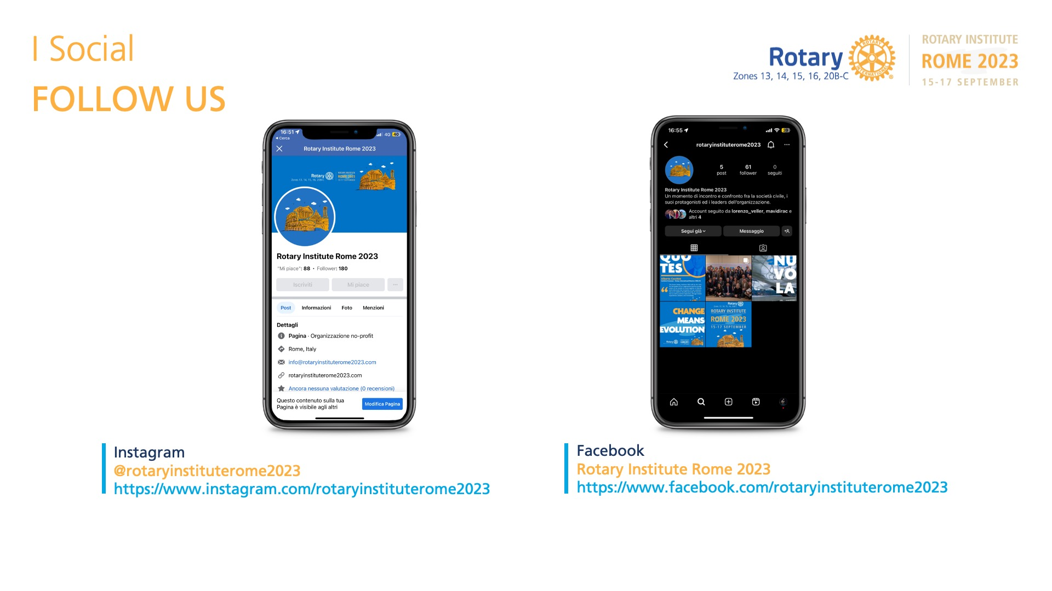

Slide 15
Agenda a.r. 2023
1 Aprile SIPE Alessandria
10 Giugno Assemblea Formativa Genova
Luglio / Dicembre VISITE Ai CLUB
13/15 Settembre Institute Roma
30 Settembre Seminario Club Dinamici Genova
11 Novembre SEMINARIO TRF e Sovvenzioni Savona
17/18 Novembre Centenario Rotary Italia Milano
SIPE 23,24
CASALE M:to 1 Aprile 2023

Slide 16

Cento anni di Storia in Italia
17-18 Novembre
Convegno e Concerto in Duomo
SIPE 23,24
CASALE M:to 1 Aprile 2023

Slide 17

OLTRE l’Accademia

Slide 18
Agenda a.r. 2023
1 Aprile SIPE Alessandria
10 Giugno Assemblea Formativa Genova
Luglio / Dicembre VISITE Ai CLUB
13/15 Settembre Institute Roma
11 Novembre SEMINARIO TRF e Sovvenzioni Savona
17/18 Novembre Centenario Rotary Italia Milano
DICEMBRE 23 AUGURI del DG e RD
SIPE 23,24
CASALE M:to 1 Aprile 2023

Slide 19
Riepilogo Progetti Distrettuali 23.24
Maggior Attenzione verso il prossimo
Coinvolgimento di soci e famiglie
Febbraio/Maggio 2024 «Oltre l’Accademia»
Progetto sensibilizzazione Malattie Mentali
Sostegno GG – VVT
Sostegno delle DG con saving Governatore
Le Sfide del Governatore
SIPE 23,24
CASALE M:to 1 Aprile 2023

Slide 20

SFIDE DEL GOVERNATORE
Commissione Fondazione Rotary: Maggior contribuzione Procapite Pplus + Fondo A.
Commissione Formazione: Maggior completamento Corsi Learning Center
Commissione Immagine Pubblica: Club più attivo ed efficace sui social
Commissione Effettivo: Più incremento soci e maggior % presenze
Commissione Nuove Generazioni: Maggiori segnalazioni Ryla/Rypen/Scambio G.
Commissione DEI: Maggior incremento numero donne e under 40
Commissione Rotary/Rotaract: efficace allineamento RTClub ad adempimenti e prog.
Commissione Tutela salute: Miglior Azione sensibilizzazione tema Salute Mentale
Commissione Microcosmi e Territorio: Maggior numero di percorsi e paline
SIPE 23,24
CASALE M:to 1 Aprile 2023

Slide 21

Presidenti in cammino
Con DG, RD, Assistenti,
Staff e Commissioni Distrettuali
SIPE 23,24
CASALE M:to 1 Aprile 2023

Slide 22

LE COMMISSIONI DISTRETTUALI
COMMISSIONE FONDAZIONE ROTARY
DRFCC: Fortunato Crovari (R.C. Genova Est)
COMMISSIONE FORMAZIONE
Istruttore Distrett.: Alessandro De Lucchi (R.C. Genova Nord)
COMMISSIONE IMMAGINE PUBBLICA
Presidente: Luciano Gandini (R.C. Genova Sud-Ovest)
COMMISSIONE EFFETTIVO
Presidente: Paola Muratorio (R.C. Imperia)
COMMISSIONE NUOVE GENERAZIONI
Presidente: Willi Brignone ( R.C Cuneo Alpi del mare)
COMMISSIONE DEI (Diversità, Equità, Inclusione)
Presidente: PDG Silvia Scarrone (R.C. Valenza)
SIPE 23-24
Casale M-TO, 1 Aprile 2023

Slide 23

LE COMMISSIONI DISTRETTUALI
COMMISSIONE Rotary/Rotaract
Presidente: Francesco Malvicini (R.C. Alessandria)
COMMISSIONE TUTELA SALUTE
Presidente: Luigi Gentile (R.C. Asti)
COMMISSIONE AZIONE INTERNAZIONALE
Presidente: Enrico Strada (R.C. Alba)
COMMISSIONE ROTARY CAMPUS
Presidente: Giorgio Sogno (R.C.Savona)
, COMMISSIONE MICROCOSMI E TERRITORIO
Presidente: Mauro Conta ( R.C. Valenza)
MOLTI ALTRI INCARICHI O DELEGHE del Governatore
SIPE 23-24
Casale M-TO, 1 Aprile 2023

Slide 24

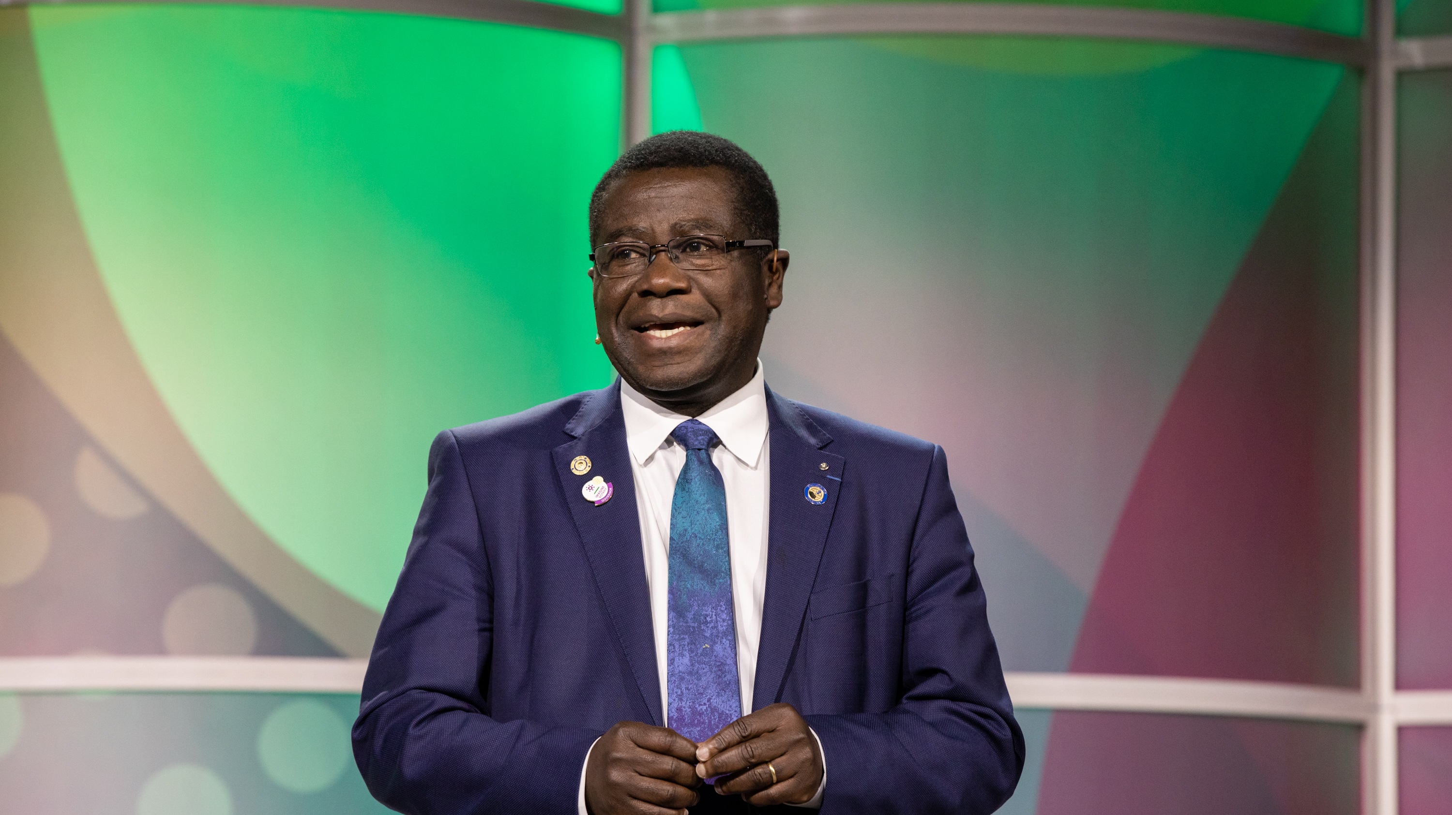

Slide 25
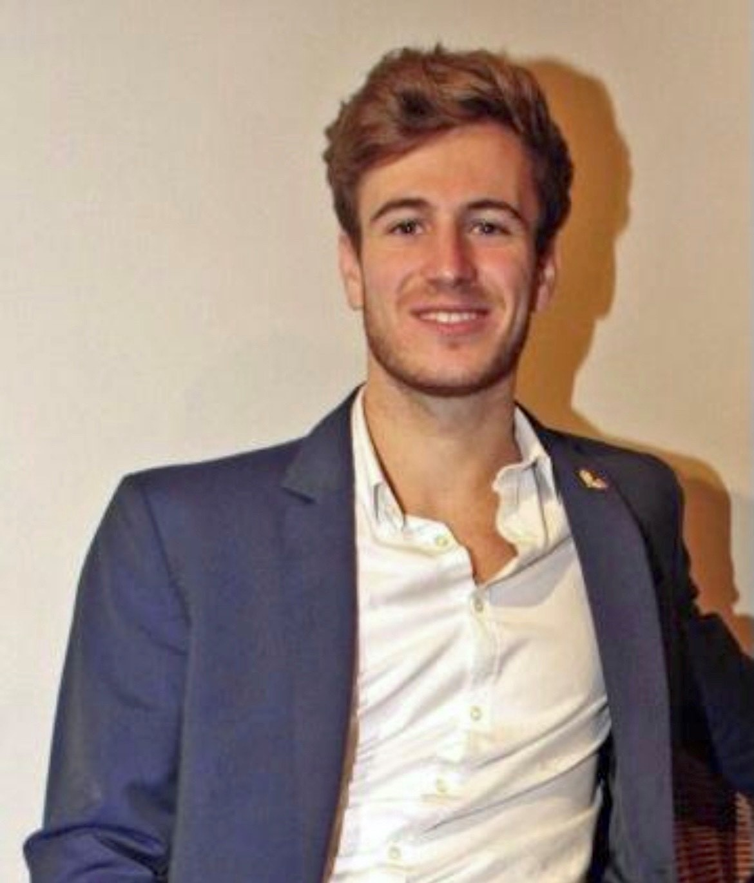
GIANLUIGI LUNATI
Rappresentante Distrettuale Eletto
Casa al Mare Dell’Incoronata
NOLI (SV) 25 Febbraio 2023

Slide 26


ROTARACT: Credere per Realizzare
Gianluigi Lunati, R.D. Incoming Rotaract, Distretto 2032

Slide 27

Rotaract 2032 – Il team Distrettuale Incoming
Gianluigi Lunati
Edoardo Ricagni
Rappresentante Distrettuale
Vice Rappresentante Distrettuale
Luca Crivelli
Francesca Pagnone
Segretario Distrettuale
Segretario Distrettuale
Ginevra Rossello Paglieri
Christian Russo
Prefetto Distrettuale
Prefetto Distrettuale
Alessandro Ghisoni
Chiara Brusa & Federico Orione
Tesoriere Distrettuale
Consigliere Distrettuale
Ludovica Antonj
Daniel Levy
Commissione APIN
Commissione Ambiente /Valorizzazione Territorio
Chiara Barattino
Virginia Ferrarese
Commissione Orientamento/Formazione
Commissione Comunicazione/Social Media
Beatrice Mondo
Alessandro Besio
Commissione Interna
Commissione Regolamento/Onorificenze
Federica Castrovilla, Letizia Tarantola, Simona Marchese
Delegati di Zona
SIPE
Casale (AL), 1 Aprile 2023

Slide 28



A.S. 2023/2024: Obiettivi e Macro Aree di Lavoro
Un impegno con ambiziose fondamenta…
… da costruire insieme!
Il pianeta del futuro: valorizzazione del territorio e dello sviluppo sostenibile
Partecipazione attiva ai Service Nazionali & progetti Rotary
Giovani e salute: sensibilizzazione su patologie genetiche e mentali della nostra generazione
Educazione finanziaria, personal branding e ingresso nel mondo del lavoro
RACcogliamo speranza con AVIS Italia
A bridge to Makeni
Divergo
Warcawater – Every Drop Counts
Presentazione progetti per Rotary Foundation
Salute
Formazione ed Orientamento
Ambiente
SIPE
Casale (AL), 1 Aprile 2023

Slide 29



COMMISSIONE A. P. I. N. - Salute
Ludovica Antonj, Presidente Commissione APIN A.R. 2023 - 2024
La fibrosi cistica è la malattia genetica grave più diffusa e può comportare una bassa aspettativa di vita. E’ una patologia multiorgano, che colpisce soprattutto l’apparato respiratorio e quello digerente.
Associazione d’Appoggio
Centro di Riferimento
PEP MASK
Dispositivo che evita il collasso delle vie aree dei bambini
SIPE
Casale (AL), 1 Aprile 2023

Slide 30


COMMISSIONE ORIENTAMENTO
Chiara Barattino, Presidente Commissione Orientamento A.R. 2023 - 2024
I Progetti della Commissione:
Affiancamento al Progetto OltreAcademy del Distretto Rotary 2032
Promuovere la Conoscenza dei Corsi di Studio e delle Esperienze Lavorative che i Rotaractiani & i Rotariani ricoprono nella loro vita, nelle Scuole Secondarie di Primo Grando.
Serate di Formazione con Ospiti di Rilievo su Temi di Interesse Generale
SIPE
Casale (AL), 1 Aprile 2023

Slide 31

COMMISSIONE AMBIENTE
Daniel Ben Levy, Presidente Commissione Ambiente A.R. 2023 - 2024
I Progetti della Commissione:
Serata di Formazione sui Temi Ambientali che Sensibilizzano i Giovani
Challenge Distrettuale – Competizione in cui ogni Club Prende a Cuore una Realtà Ambientale del Proprio Territorio e ne Fornisce una Soluzione.
Clean Up – Attività di Pulizia di un’Area Verde; Spiaggia
CO₂ Color Run – Evento Sportivo che coinvolge i Club del Distretto nella
Salvaguardia dell’Ambiente e della Salute
SIPE
Casale (AL), 1 Aprile 2023

Slide 32






PROGRAMMA DI EVENTI DISTRETTUALI
Distrettuale dell’Amicizia ospiti del Distretto 2031
Distrettuale dell’Amicizia come Distretto Ospitante
Seminario Informativo Direttivi Eletti
A partire da settembre
Inizio ottobre
Metà dicembre
Maggio
Visite del Rappresentante Distrettuale ai 24 Club del Distretto
Apertura Anno Sociale
Novembre
Distrettuale Natalizia
Febbraio 2024
SIPE
Casale (AL), 1 Aprile 2023

Slide 33





PROGRAMMA DI EVENTI NAZIONALI
SIRDE
Caserta
Rotaract Day
Perugia
Settembre
Dicembre
Maggio 2024
Apertura Nazionale
Torino
Ottobre
Capodanno Rotaract
Siracusa
Marzo 2024
Congresso Nazionale
Lago di Como
SIPE
Casale (AL), 1 Aprile 2023

Slide 34
Formazione: Percorso e aspettative
Alessandro De Lucchi, Istruttore Distrettuale
SIPE 23.24
Casale M.to, 1 Aprile 2023

Slide 35
MENO DI 100 GIORNI
1° LUGLIO
ASSEMBLEA
SIPE
PRE SIPE - 6 MEETING VIRTUALI
SIPE
Casale Monferrato, 1 Aprile 2023

Slide 36

LINK ALLE REGISTRAZIONI
https://bit.ly/FormazioneZoomOttobre
https://bit.ly/ZoomNovembre
https://bit.ly/ZoomDicembre
https://bit.ly/ZoomGennaio
https://bit.ly/FormazioneSegretari
https://bit.ly/FormazioneTesorieriPrefetti
SIPE
Casale Monferrato, 1 Aprile 2023

Slide 37
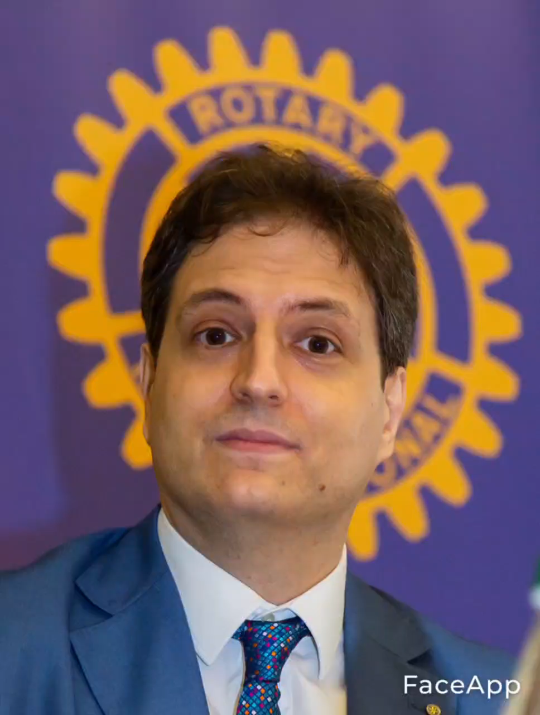
MENO DI 100 GIORNI
“Fare formazione non è per niente stressante”
afferma Alessandro, 43 anni

Slide 38
PRESIDENTI DI CLUB: A CHE PUNTO SIAMO
CONTESTUALMENTE AL PERCORSO FORMATIVO DISTRETTUALE, AVETE TRA L’ALTRO
  Eletto i vostri Consigli Direttivi
  Iniziato a programmare le domande di Sovvenzione Distrettuale
  Definito le Commissioni di Club
    Commissione Amministrazione *
    Commissione Effettivo *
    Commissione Progetti *
    Commissione Fondazione Rotary *
    Commissione Immagine Pubblica *
    Formatore / Commissione Formazione
    Delegato / Commissione Nuove Generazioni
SIPE
Casale Monferrato, 1 Aprile 2023

Slide 39
PRESIDENTI DI CLUB: TO DO LIST
IN QUESTI ULTIMI MESI PRIMA DELL’INGRESSO IN CARICA
  Ultimare le - eventuali - domande di Sovvenzione Distrettuale
  Compilare la Guida alla verifica di Club Dinamici
  Compilare il Modulo di ripartizione spese
  Inserire gli obiettivi di Club su Rotary Club Central
  Aggiornare il Piano Strategico di Club
  Partecipare all’Assemblea Formativa del 10 Giugno p.v.
  Utilizzare il Learning Center
SIPE
Casale Monferrato, 1 Aprile 2023

Slide 40

LEARNING CENTER
177 Soci
iscritti ad almeno un corso
107 Soci
hanno completato almeno un corso
14 Presidenti A.R. 2023-24 iscritti ad almeno un corso
SIPE
Casale Monferrato, 1 Aprile 2023

Slide 41
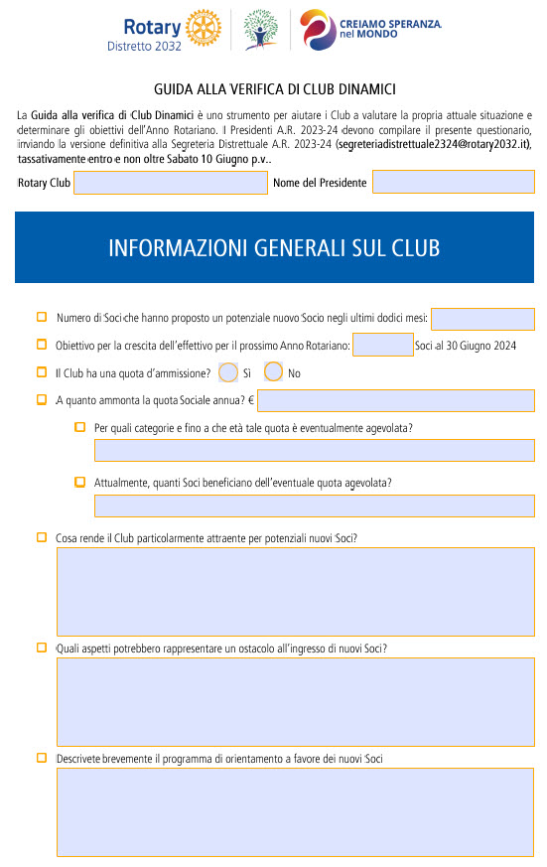
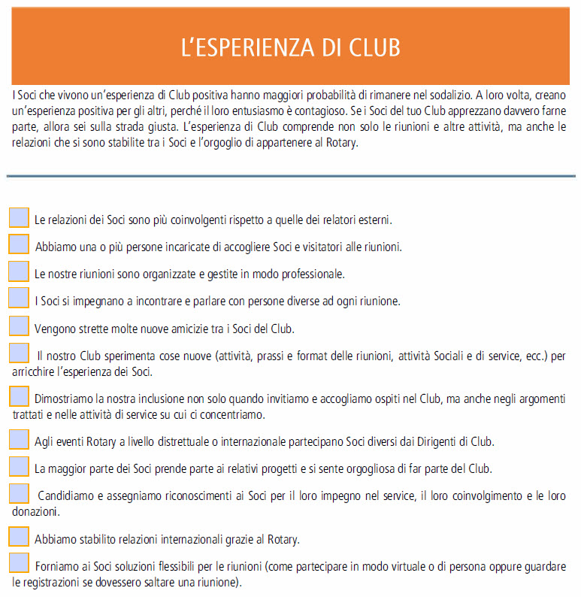
GUIDA ALLA VERIFICA DI CLUB DINAMICI
PDF EDITABILE
  Informazioni generali sul Club
  L’esperienza di Club
  Attività Sociali e di Service
  Soci
  Immagine
  Attività e operazioni
  E poi?
SIPE
Casale Monferrato, 1 Aprile 2023

Slide 42
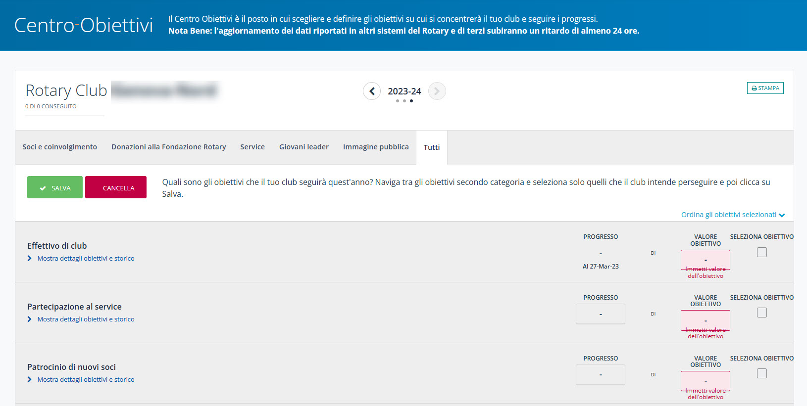
CENTRO OBIETTIVI ROTARY CLUB CENTRAL
  26 obiettivi
  Inserimento obiettivi entro 10/06/2023 (ad oggi 1/42)
  Inserimento risultati conseguiti entro 30/06/24
  Compilazione necessaria per:
    visita del Governatore
    ottenimento Sovvenzioni Distrettuali
SIPE
Casale Monferrato, 1 Aprile 2023

Slide 43
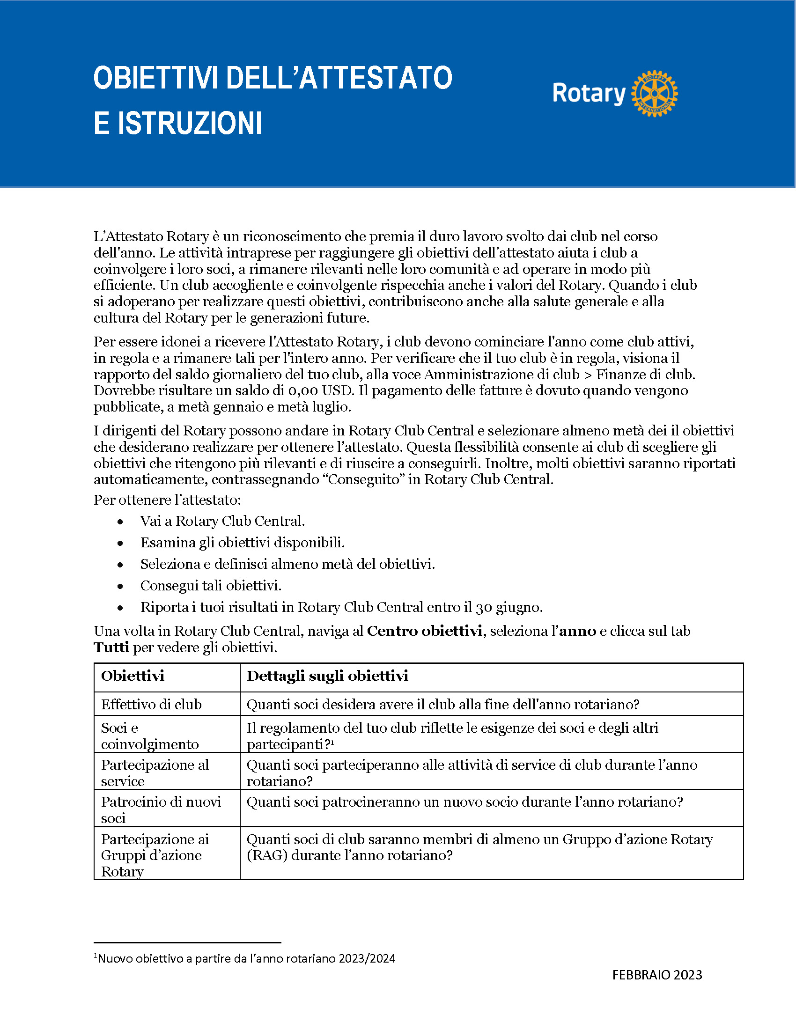
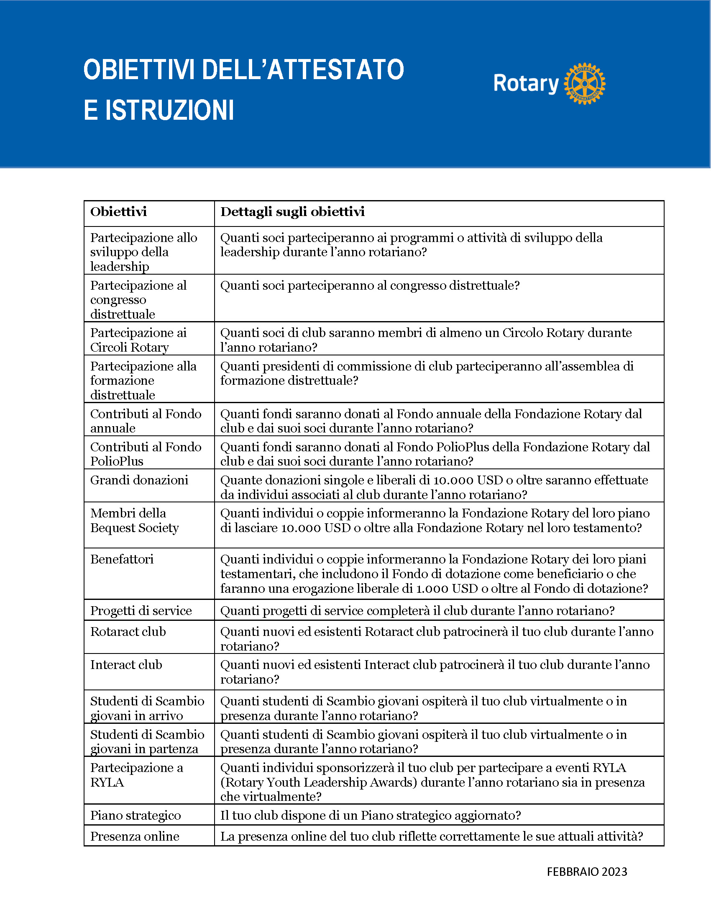
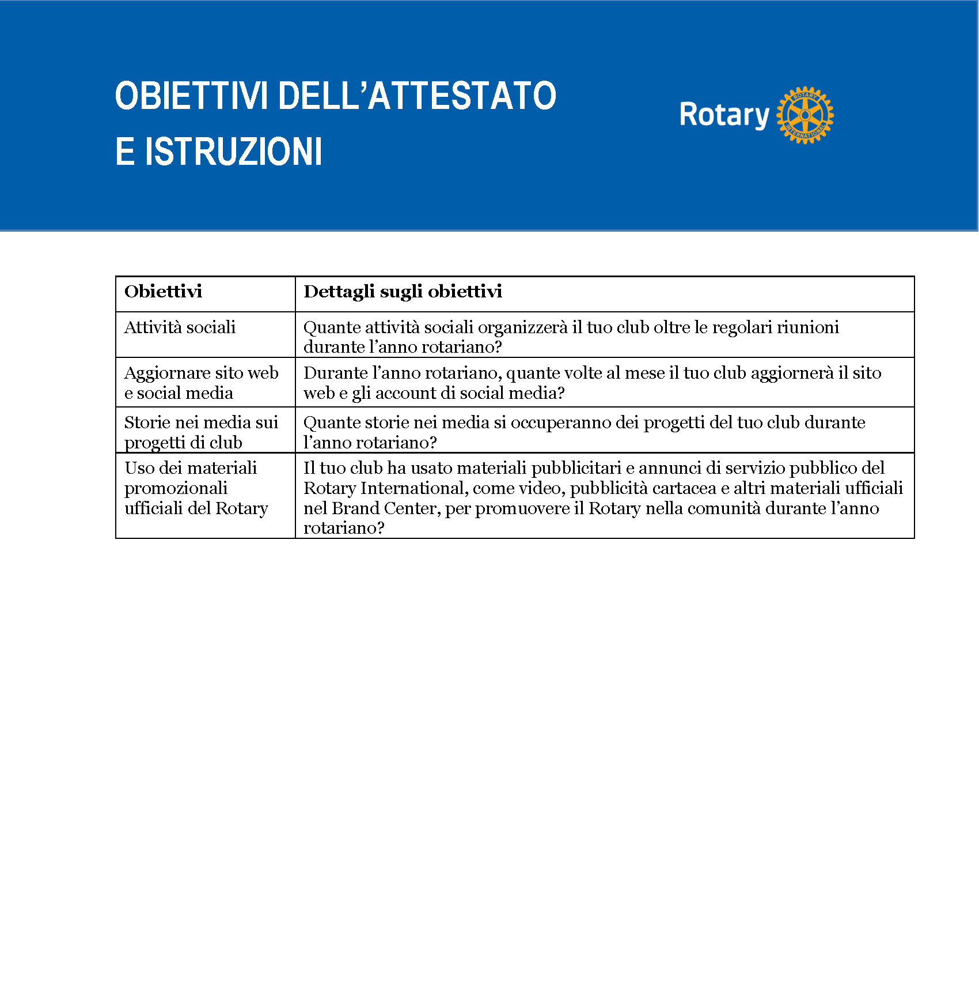
ATTESTATO ROTARY: OBIETTIVI E ISTRUZIONI
https://my-cms.rotary.org/it/document/rotary-citation-goals-and-instructions
SIPE
Casale Monferrato, 1 Aprile 2023

Slide 44
LA COMMISSIONE DISTRETTUALE FORMAZIONE
  Organizzazione di un Seminario distrettuale dedicato ai Formatori di Club (indicativamente a metà Ottobre)
  Disponibilità dei componenti la Commissione Distrettuale Formazione ad interventi in presenza presso i Club o a momenti formativi dedicati ai neo Soci
SIPE
Casale Monferrato, 1 Aprile 2023

Slide 45
CONTATTI
alessandro.delucchi@rotary2032.it
+39 380 30 28 250
SIPE
Casale Monferrato, 1 Aprile 2023

Slide 46

Richiedere una Sovvenzione Distrettuale
Fortunato Crovari: DRFCC
SIPE 23.24
Casale M.to, 1 Aprile 2023

Slide 47
Le domande di un Presidente per l’anno rotariano 2023 - 2024
Siamo qualificati?
Quali sono gli impegni previsti dal M.O.U.?
III) Come si richiedono le Sovvenzioni Distrettuali?
Entro quando devo terminare e rendicontare il Progetto?
V) Entro quando devo presentare la domanda di Sovvenzione Distrettuale?
VI) Che cosa posso finanziare e quali progetti hanno priorità?
SIPE
Casale Monferrato (AL), 1/4/2023

Slide 48
I) SIAMO QUALIFICATI?
LA QUALIFICAZIONE DEL CLUB
si ottiene dopo….
Aver inviato almeno un Socio al Seminario Distrettuale sulla gestione delle sovvenzioni (novembre 2022)
che Presidente Incoming ed Eletto hanno letto e firmato il Memorandum di Intesa (MOU) …
…quando ricevete la comunicazione di qualificazione da parte del D.R.F.C.C.
…ma occorre anche pungolare l’attuale Presidente in modo che il Club possa
Essere in regola con le contribuzioni alla Rotary Foundation
Essere in regola con le rendicontazioni delle precedenti assegnazioni
SIPE
Casale Monferrato (AL) 1/4/2023

Slide 49
2a) impegni Memorandum d’intesa per la qualificazione club - La Fondazione Rotary
    Una volta soddisfatti i requisiti di qualificazione, il club sarà qualificato per un anno rotariano.
    B. Per mantenere lo status di qualificazione, il club deve osservare il presente MOU, tutti gli ulteriori requisiti del distretto e tutte le norme applicabili della FR.
    Il club è responsabile per l’uso dei fondi per le sovvenzioni sponsorizzate dal club, a prescindere dagli individui che controllano i fondi.
    La qualificazione potrebbe essere sospesa o revocata per uso improprio o cattiva amministrazione dei fondi delle sovvenzioni, che possono includere, ma non si limitano a: frode, falsificazione di firma; falsificazione di affiliazione; colpa grave; messa a rischio della salute, sicurezza o il generale benessere dei beneficiari; contributi non idonei; uso di fondo a fini personali; conflitto d’interesse non dichiarato; monopolizzazione dei fondi delle sovvenzioni da parte di individui; falsificazione dei rapporti; esagerazione dei prezzi; accettazione di pagamenti da beneficiari; attività illegali; uso dei fondi delle sovvenzioni per fini non idonei.
    Il club deve cooperare in tutte le eventualità di revisioni delle finanze, delle sovvenzioni o delle operazioni.
SIPE
Casale Monferrato (AL) 1/4/2023

Slide 50
2b) impegni Memorandum d’intesa per la qualificazione club - La Fondazione Rotary
  Responsabilità dei dirigenti di club
I dirigenti di club sono i principali responsabili per la qualificazione del club e per la corretta implementazione delle sovvenzioni della FR.
Responsabilità dei dirigenti di club:
    Nominare almeno un socio del club per implementare, gestire e mantenere la qualificazione del club;
    Assicurare che tutte le sovvenzioni della FR siano uniformi alle norme di buona gestione e alle appropriate prassi di gestione delle sovvenzioni;
    Garantiscono che tutte le persone partecipanti a una sovvenzione siano estranee a qualsiasi conflitto di interessi reale o percepito.
SIPE
Casale Monferrato (AL) 1/4/2023

Slide 51
2c) impegni Memorandum d’intesa per la qualificazione club - La Fondazione Rotary
  Piano di gestione finanziaria
Il club deve avere un piano scritto di gestione finanziaria per consentire un’amministrazione uniforme dei fondi delle sovvenzioni.
Il piano di gestione finanziaria deve includere procedure per:
    Mantenere un insieme di standard di contabilità, che dovrà includere la registrazione completa di tutte le entrate e uscite relative ai fondi delle sovvenzioni;
    Mantenere la divisione dei doveri nella gestione dei fondi;
    Approntare un sistema d'inventario per attrezzature e altri beni acquistati con i fondi delle sovvenzioni, e conservare la documentazione relativa ai beni acquistati, prodotti o distribuiti attraverso le attività relative alla sovvenzione;
    Verificare che tutte le attività relative alla sovvenzione, tra cui la conversione dei fondi, siano conformi alla legge locali.
.
SIPE
Casale Monferrato (AL) 1/4/2023

Slide 52
2d) impegni Memorandum d’intesa per la qualificazione club - La Fondazione Rotary
Requisiti del conto bancario
Il club, per poter ricevere i fondi delle sovvenzioni, deve disporre di un conto bancario da usare solo allo scopo di ricevere e distribuire i fondi delle sovvenzioni della FR.
    Il conto bancario del club deve:
      Avere almeno due Rotariani/Rotaractiani del club come firmatari per gli esborsi;
      Essere un conto a basso interesse o non fruttifero;
    Qualsiasi interesse maturato deve essere documentato ed usato per attività idonee e approvate relative alle sovvenzioni, oppure deve essere restituito alla FR.
    Si dovrebbe aprire un conto separato per ogni sovvenzione sponsorizzata dal club, ed il nome del conto dovrebbe identificare chiaramente il suo uso per i fondi della sovvenzione.
    I fondi delle sovvenzioni non possono essere depositati in conti d’investimento, inclusi, ma non solo, fondi comuni d’investimento, certificati di deposito, buoni e titoli azionari.
    I resoconti bancari devono essere disponibili per supportare il ricevimento e l’utilizzo dei fondi delle sovvenzioni FR.
    Il club deve creare un piano per il trasferimento della custodia dei conti bancari in caso vi sia un cambio di guardia dei firmatari del conto stesso.
SIPE
Casale Monferrato (AL) 1/4/2023

Slide 53
2e) impegni Memorandum d’intesa per la qualificazione club - La Fondazione Rotary
  Rendicontazione sull’uso dei fondi della sovvenzione
  Il club deve conformarsi a tutti i requisiti di resocontazione della FR. La resocontazione delle sovvenzioni è un aspetto chiave della gestione delle sovvenzioni e della buona amministrazione, dato che essa informa la FR sui progressi delle sovvenzioni e su come vengono spesi i fondi.
  Conservazione della documentazione
Il club deve creare e mantenere sistemi di corretta conservazione della documentazione, per preservare i documenti importanti relativi alla qualificazione e alle sovvenzioni della FR. La conservazione di tali documenti supporta la trasparenza nella gestione delle sovvenzioni ed assiste nella preparazione alle revisioni finanziarie.
    I documenti che devono essere conservati includono, ma non si limitano a:
      Informazioni bancarie, incluse copie di resoconti precedenti;
      Documenti della qualificazione di club, inclusa una copia del MOU di club firmato;
      Piani e procedure documentati, inclusi:
SIPE
Casale Monferrato (AL) 1/4/2023

Slide 54
2f) impegni Memorandum d’intesa per la qualificazione club - La Fondazione Rotary
        Piano di gestione finanziaria
        Procedura per la conservazione dei documenti ed archivi
        Piano di successione per i firmatari del conto bancario e informazioni sulla conservazione e sulla documentazione;
    Informazioni relative alle sovvenzioni, incluse le ricevute e le fatture per tutti gli acquisti effettuati; I documenti del club devono essere accessibili e disponibili ai Rotariani/Rotaractiani del club e su richiesta da parte del distretto. I documenti devono essere conservati per almeno cinque anni, o per un periodo più lungo, secondo le leggi vigenti.
  Denuncia dell’uso improprio dei fondi della sovvenzione
Il club deve denunciare al distretto tutti gli usi impropri, potenziali ed effettivi, dei fondi delle sovvenzioni. Questo tipo di denuncia promuove un sistema che non tollera l’uso improprio dei fondi delle sovvenzioni.
SIPE
Casale Monferrato (AL) 1/4/2023

Slide 55
2g) impegni Memorandum d’intesa per la qualificazione club - La Fondazione Rotary
Autorizzazioni richieste
Questo Memorandum d’Intesa rappresenta un accordo tra il club ed il distretto e conferma che il club prenderà tutte le misure necessarie per assicurare la corretta implementazione delle attività delle sovvenzioni e la corretta gestione dei fondi delle sovvenzioni della Fondazione. Autorizzando il presente documento, il club dichiara di conformarsi alle condizioni ed ai requisiti dello stesso MOU.
A nome del Rotary/Rotaract club di , i sottoscritti dichiarano che il club è conforme ai requisiti elencati nel MOU per l’anno rotariano 2023/2024 e notificheranno al Distretto 2032 del Rotary International in caso di qualsiasi modifica o revisione delle norme o procedure del club relative a tali requisiti.
*Per i Club Rotaract che non avessero ancora il Presidente Designato, in sua vece firmerà l’attuale Presidente del Club, anno 2022/23, a nome e su mandato del Club, dopo acquisizione delibera a maggioranza qualificata che impegna il club Rotaract; il tutto secondo quanto previsto nel manuale di procedura della Rotary Foundation Distrettuale e sulla base di quanto votato dai club Rotaract ad Alba il 1/10/2022.
SIPE
Casale Monferrato (AL) 1/4/2023

Slide 56
III) COME SI RICHIEDONO I DISTRICT GRANT?
Sito del Distretto 2032 – Distretto – Anno Rotariano 2023/24 – Domanda Club per Sovvenzione Distrettuale
Si invita a compilare tutte le sezioni di questo modulo. I Rotariani possono aggiungere, se ritengono, ulteriori pagine. Moduli incompleti e mancanti dei preventivi dei Fornitori non saranno presi in considerazione.
Solo i Club che abbiano ottenuto, da parte del Distretto, la Qualificazione sono ammessi alle Sovvenzioni.
ROTARY CLUB CHE RICHIEDE LA SOVVENZIONE. In caso di raggruppamento di più Club, indicare i nominativi degli altri (aggiungendo righe).
TITOLO DEL PROGETTO
AREA DI INTERVENTO: Si prega di attenersi a quanto indicato nel regolamento di assegnazione.
DESCRIZIONE DEL PROGETTO: Si prega di descrivere il progetto, i suoi obiettivi e come questi saranno conseguiti, Per poter presentare in modo chiaro il progetto, lo spazio disponibile può essere aumentato.
Descrizione e obbiettivi
Numero di rotariani coinvolti del Club presentatore (professione e attività svolta nel service)
Numero dei rotariani coinvolti degli altri Club (professione e attività svolta nel service)
Numero beneficiati
In caso di donazione bene a chi rimane la proprietà
SIPE
Casale Monferrato (AL) 1/4/2023

Slide 57
III) COME SI RICHIEDONO I DISTRICT GRANT?
5. ALTRE ORGANIZZAZIONI NON ROTARIANE Se questo progetto coinvolge un’altra organizzazione:
Fornire il nome di tale organizzazione.
Allegare una lettera di assunzione di impegno da parte di questa organizzazione che dichiara specificamente le sue responsabilità e come i Rotariani interagiranno con l’organizzazione in questo progetto.
Nome dell’organizzazione
Allegata lettera di assunzione di impegno dell’organizzazione
6. SINTESI DEL PIANO DI COMUNICAZIONE PREFERIBILMENTE CONDIVISO CON COMUNICAZIONE ED IMMAGINE PUBBLICA Il Club richiedente la sovvenzione deve produrre un piano di comunicazione
7.SOSTENIBILITA’ Il Club richiedente la sovvenzione deve descrivere brevemente come ritiene di rendere sostenibile l’iniziativa al termine del ciclo progettuale
8. COMITATO RESPONSABILE Il Club richiedente la sovvenzione deve nominare un comitato di almeno tre membri che sovrintende al progetto per tutto il tempo della sua durata.
Primo membro del comitato Cognome e Nome, Posizione nel Rotary, Telefono, E-mail
9. ACQUISTO DI EQUIPAGGIAMENTI, MATERIALI O ATTREZZATURE
Chi possiederà gli equipaggiamenti, materiali o attrezzature? (Non può essere un Rotary Club o un Rotariano)
Chi sarà responsabile della manutenzione e operatività di questi beni?
SIPE
Casale Monferrato (AL) 1/4/2023

Slide 58
III) COME SI RICHIEDONO I DISTRICT GRANT?
10. PREVENTIVO DI SPESA DEL PROGETTO
Fornire il dettaglio delle spese allegando preventivi; (se necessario aggiungere altre righe)
Voci del budget
Nome fornitore
Importi in Euro 1. 2. 3. 4.
Totale spese del Progetto
Tasso di cambio US$/Euro maggio 2023 reperibile su www.rotary.org/myrotary/it/exchange-rates = 1 US$
Totale progetto in US$ … N° … preventivi allegati
11. PROPOSTA FINANZIARIA
Indicare la somma di competenza del Club e quella richiesta come contributo alla Rotary Foundation.
La somma a carico del Club non potrà essere inferiore al 50% del costo totale del progetto.
Entrate (se necessario aggiungere altre righe)
Fonti delle entrate Importi in US$
Fondi dal Club presentante
Fondi da Club co-sponsor
Altri fondi (specificare) Importo finanziato dal/dai Club US$ …
Importo richiesto alla Rotary Foundation US$
Totale:US$ … (*) (*) Deve corrispondere al Totale del Progetto.
SIPE
Casale Monferrato (AL) 1/4/2023

Slide 59
IV) ENTRO QUANDO DEVO TERMINARE E RENDICONTARE IL PROGETTO?
12. FIRMA Il sottoscritto dichiara che i fondi che riceverà tramite questa sovvenzione saranno spesi in conformità a quanto descritto ed in rispetto al Regolamento di Assegnazione.
Cognome e Nome del Presidente 2023-2024 del Club presentante e del Presidente 2023-2024 del Club cosponsor firma data (Se il progetto viene realizzato in collaborazione tra più Club ogni Presidente deve apporre la firma - allo scopo aggiungere altre righe)
13. RELAZIONE FINALE
Alla conclusione del progetto, comunque non oltre il 26 Maggio 2024, il Club presentante si impegna a fornire al Distretto una relazione dettagliata (su modulo che i Club riceveranno), comprendente copia delle fatture di acquisto quietanziate dai fornitori, copia dell’estratto del conto corrente dedicato, una descrizione dei risultati ottenuti e una documentazione del risalto dato dai media al progetto. I documenti devono essere conservati dal Club proponente per cinque anni. Firmando sotto il nostro Club accetta la responsabilità primaria dei rapporti.
Cognome e Nome del soggetto incaricato della rendicontazione, Rotary Club, Posizione nel Club, e-mail, Data Firma Assistente del Governatore Cognome e Nome Firma.
SIPE
Casale Monferrato (AL) 1/4/2023

Slide 60
TERMINI E MODALITA’ DI PRESENTAZIONE ?
La domanda deve essere presentata entro la data del 21 Maggio 2023 e, se approvata, il progetto potrà iniziare solo dopo aver ricevuto la sovvenzione della Rotary Foundation.
Modalità di presentazione:
invio tramite e-mail in formato Word alla Sottocommissione Sovvenzioni della Rotary Foundation Distretto 2032 ai seguenti indirizzi:
silvio.tavella@rotary2032.it e, in copia a
fortunato.crovari@rotary2032.it
(Da completare a cura del Distretto) Domanda arrivata in data,
Firme di approvazione Coordinatore Sottocomm. Sovv. F.R. Silvio Tavella
Firma Presidente Comm. Distrettuale F.R. Fortunato Crovari
Firma Governatore Distrettuale 2023-2024 Remo Gattiglia
Firma Approvata come Sovvenzione Distrettuale Semplificata N°………. Non approvata per i seguenti motivi
SIPE
Casale Monferrato (AL) 1/4/2023

Slide 61
VI) CHE COSA POSSO FINANZIARE E QUALI PROGETTI HANNO PRIORITA’ PER L’A.R. 2023-2024?
Rotary International Distretto 2032: Bando Sovvenzioni Distrettuali 2023/24
Regolamento di assegnazione
Le sovvenzioni distrettuali finanziano progetti di minore portata, a breve termine, che rispondono a bisogni immediati nella vostra comunità o all’estero.
Il Distretto 2032, aderendo al programma di Sovvenzioni Distrettuali della Fondazione Rotary, mette a disposizione fino al 50% del contributo FODD dell’anno per progetti d’importo singolo minimo di 5.000 US$.
Di questi la somma a carico del/dei Club deve essere almeno pari al 50% del costo totale del progetto.
Ogni Club capofila può presentare un massimo di due richieste di Sovvenzione.
Il contributo distrettuale, assegnato su base competitiva, terrà conto delle seguenti priorità
Il/i club Rotary abbia/no regolarmente contribuito alle donazioni a favore dei Fondi della Rotary Foundation (per quanto stabilito per l’A.R. 2022-2023: minimo pro-capite 110 EURO al Fondo Annuale Programmi, minimo 25 USD pro-capite al Fondo Polio Plus); il/i club Rotaract abbia/no regolarmente contribuito alle donazioni a favore dei Fondi della Rotary Foundation: versamento minimo 100 euro a Club versati al Fondo Annuale programmi.
Realizzazione di Service con la partecipazione di più Club,
Destinazione del programma a favore delle 7 Aree di intervento previste dalla Rotary Foundation, incluse V.T.T. e Borse di Studio
SIPE
Casale Monferrato (AL) 1/4/2023

Slide 62
VI) CHE COSA POSSO FINANZIARE E QUALI PROGETTI HANNO PRIORITA’ PER L’A.R. 2023-2024?
4. Redazione di un Piano di Comunicazione, preferibilmente condiviso con la Commissione Comunicazione ed Immagine Pubblica
5. Sostenibilità: effetti dell’intervento perduranti nel tempo verosimilmente senza ulteriore supporto economico.
6. Services che apportino benefici al maggior numero possibile di soggetti
7. Services partecipativi che coinvolgano un congruo numero di Soci
8. Service ove i soci intervengano con le loro professionalità
9. Sostanziale equilibrio delle quote apportate dai Club al Service presentato, in linea con quelle del club capofila
10. Caricamento degli obiettivi su My Rotary nella sezione Rotary Club Central
11. Intervento richiesto al Distretto significativamente minoritario rispetto a quanto apportato dai club
Non verranno prese in considerazione le seguenti richieste di sostegno:
Erogazioni ad altre organizzazioni umanitarie (Onlus, ONG, altre Organizzazioni di Servizio);
- Forum, convegni, concerti ed analoghe iniziative;
Restauri e ristrutturazioni;
Attività per la raccolta di fondi;
SIPE
Casale Monferrato (AL) 1/4/2023

Slide 63
VI) CHE COSA POSSO FINANZIARE E QUALI PROGETTI HANNO PRIORITA’ PER L’A.R. 2023-2024?
Condizione necessaria per l’accettazione delle domande è che il/i Club richiedente/i:
sia/no qualificati (MOU regolarmente sottoscritto e consegnato e aver partecipato al seminario della RF),
che le rendicontazioni finali delle precedenti assegnazioni siano state presentate tempestivamente entro il termine del 21/05/2023.
Le domande dovranno:
pervenire in formato word, utilizzando il modulo scaricabile dal sito distrettuale senza che questo venga modificato nella sua struttura ed indicando in particolare il dettaglio dell’attività svolta dai rotariani ed il numero delle persone coinvolte e beneficiarie.
essere accompagnate da dichiarazione assenza conflitto interessi
essere firmate dal/i Presidente/i dei Club coinvolti, dall’Assistente del Governatore competente, nonché dal soggetto che assume l’obbligo della rendicontazione finale ed inviate: Entro il 21 maggio 2023 a silvio.tavella@rotary2032.it e p.c. a fortunato.crovari@rotary2032.it
SIPE
Casale Monferrato (AL) 1/4/2023

Slide 64
VI) CHE COSA POSSO FINANZIARE E QUALI PROGETTI HANNO PRIORITA’ PER L’A.R. 2023-2024?
Entro il 10 luglio 2023 il Governatore, unitamente al Presidente della Commissione Rotary Foundation e al Referente della Sottocommissione Sovvenzioni esamineranno le domande al fine dell’assegnazione dei fondi, del cui risultato sarà data immediata comunicazione ai Club richiedenti.
I service finanziati dovranno essere realizzati entro aprile 2024.
Entro e non oltre il 26 maggio 2024 dovrà essere consegnata alla Sottocommissione Sovvenzioni la seguente documentazione:
Rapporto finale del progetto su apposito modulo di rendicontazione
Documentazione contabile attestante le spese effettuate
Estratto del conto corrente dedicato
Documentazione fotografica, relazione ed uscite sui media
I sopraindicati criteri di presentazione, selezione e finanziamento sono stabiliti avendo presenti le linee guida della Fondazione Rotary. Per ulteriori informazioni potete cliccare sul link seguente:https://my-cms.rotary.org/it/document/terms-and-conditions-rotary-foundationdistrict-grants-and-global-grants Il Governatore a.r. 2023/24 Il D.R.F.C.C. a.r. 2022/25 Remo GATTIGLIA Fortunato CROVARI
SIPE
Casale Monferrato (AL) 1/4/2023

Slide 65
VI) AREE DI INTERVENTO:
PACE E PREVENZIONE/RISOLUZIONE DEI CONFLITTI
PREVENZIONE E CURA DELLE MALATTIE
ACQUA E STRUTTURE IGIENICO-SANITARIE
SALUTE MATERNA E INFANTILE
ALFABETIZZAZIONE E EDUCAZIONE DI BASE
SVILUPPO ECONOMICO E COMUNITARIO
TUTELA DELL’ AMBIENTE
SIPE
Casale Monferrato (AL) 1/4/2023

Slide 66
IL PROGRAMMA SCAMBIO GIOVANI
Willi Brignone, Presidente Commissione Distrettuale Nuove Generazioni
SIPE
Casale Monferrato, 1 aprile 2023

Slide 67
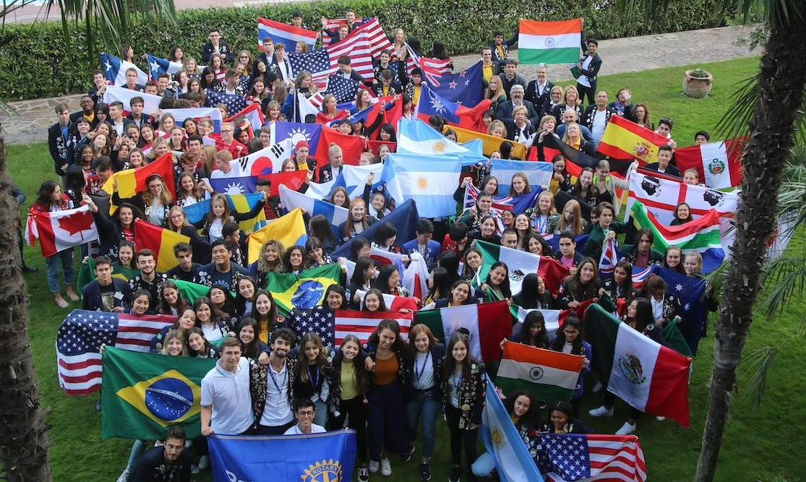








Schema di visualizzazione immagini
SIPE
Casale Monferrato, 1 aprile 2023

Slide 68

Il Rotary Youth Exchange
È un programma del Rotary International, che offre la possibilità ogni anno
a migliaia di studenti di provare un’esperienza di vita all’estero
SIPE
Casale Monferrato, 1 aprile 2023

Slide 69
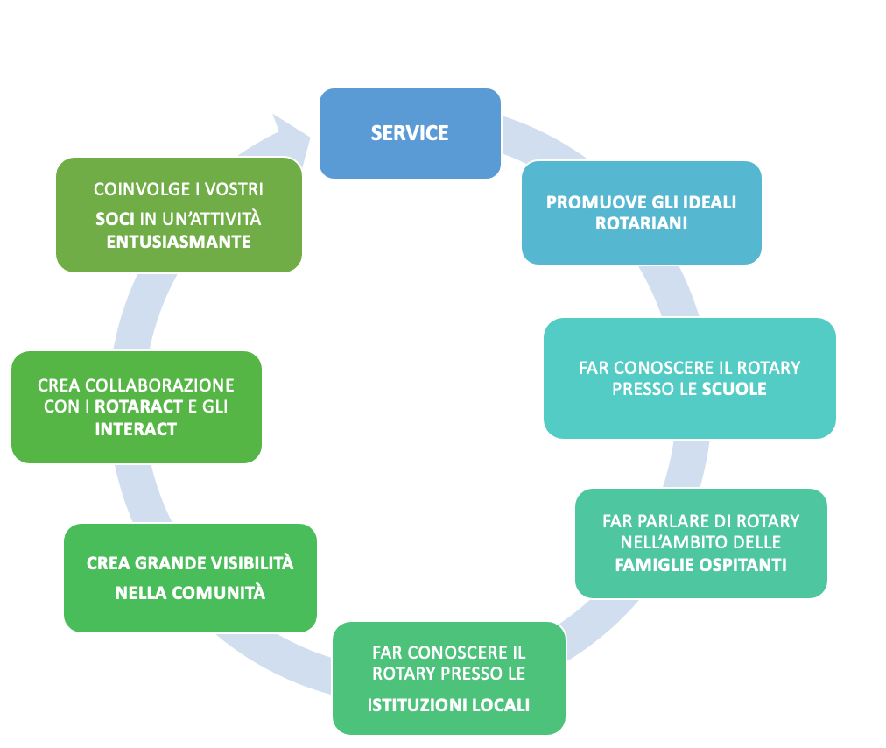
È una formidabile occasione per il Club
SIPE
Casale Monferrato, 1 aprile 2023

Slide 70

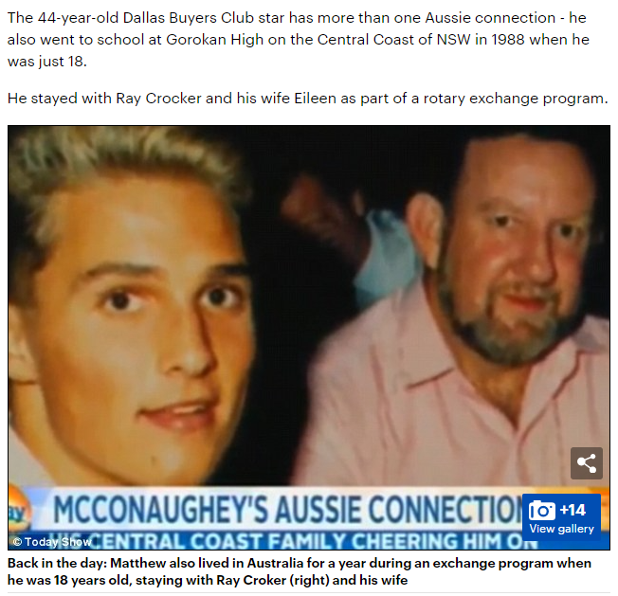
Il testimonial
Matthew
McConaughey
Exchange student in Australia nel 1988
Fonte: https://www.dailymail.co.uk/tvshowbiz/article-2572586/Matthew-McConaugheys-Australian-family-members-speak-time.html
SIPE
Casale Monferrato, 1 aprile 2023

Slide 71
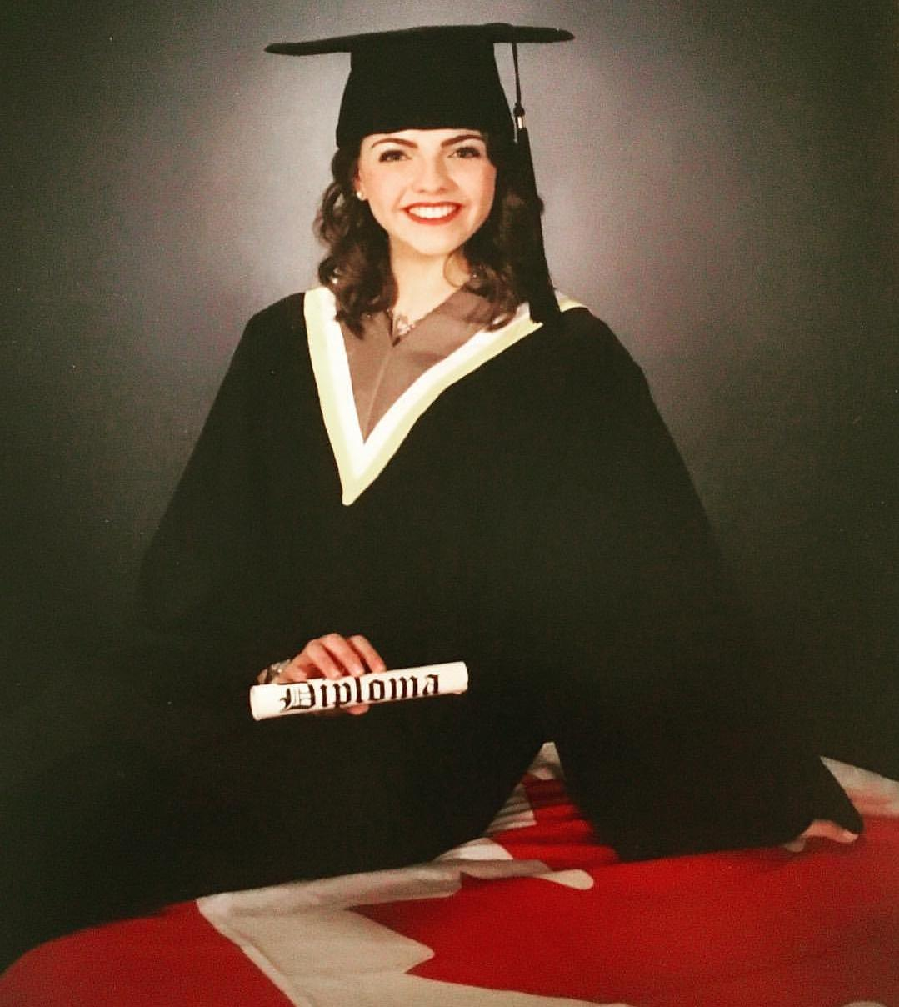
La testimonial
Simona Marchese
• Exchange student in Canada AR 2016-2017
• Università Bocconi: Bachelor’s degree 110/110 cum laude
• EDHEC Business School – Grande École Program
• Deutsche Beteiligungs AG Italia: Private Equity intern
• LGT Capital Partners: Incoming Private Equity intern
• Talos Finance Club: Co-Head of the Sustainable Finance Division
• Rotaract Club Savona: Presidente AR 2021-2022 e 2022-2023
• RAC D2023 Prefetto Distrettuale AR 2020-2021
• RAC D2023 DDZ Riviera Ponente Ligure AR 2023-2024
• RI D2032 RYPEN Chairman AR 2022-2023
• RI D2032 RYE Chairman AR 2023-2024
SIPE
Casale Monferrato, 1 aprile 2023

Slide 72
Il ruolo del Club
È il vero attore della buona riuscita dell’esperienza
Il Rotary Club sponsor è l'attore rotariano principale dello Scambio Giovani: lo Scambio viene ufficialmente promosso da due Club, uno in Italia e uno all'estero, nell'ambito della loro piena autonomia decisionale, e non dai Distretti o dalle famiglie.
I compiti, delicati e importanti, del Club italiano, supportati dalla Sottocommissione Scambio Giovani del Distretto 2032, sono:
Colloqui preliminari con i candidati e le famiglie per accertare che esistano le condizioni di base, anche logistiche, per partecipare allo Scambio Giovani.
Selezione dei candidati (Outbound student) e loro presentazione al Distretto Rotary 2032.
Nomina di un Counselor, che assisterà lo studente straniero in arrivo (Inbound student).
Stanziamento della fee di sponsorizzazione a budget per ciascun studente sponsorizzato.
SIPE
Casale Monferrato, 1 aprile 2023

Slide 73
Azioni chiave del Club nel LTEP
APPLICATION FORM
MATCH
AGREEMENTS
REBOUND
EXCHANGE
INSURANCE
FORMAZIONE
Selezione dei candidati
Intervista
In base
Obbligatoria
Richieste
Broker convenzionato
(a cura dell’Inbound)
Monitorate lo scambio
Lo Yeo tiene contatti con l’Outbound e lo invita a parlare in videochiamata
Nomina il Counselor (Tutor)
FIRME DEL CLUB
Età
Valutate le aspettative
Stanziamento sponsorizzazione
Il Club è il primo interlocutore e riferisce al Distretto, che può intervenire
Lo YEO e il Counselor seguono l’Inbound nel percorso in Italia: paghetta mensile, libri scolastici e contatti con le famiglie che ospitano
• Riunione di Club: condivisione dell’esperienza
• NON PERDERLO!
MOMENTI ROTARIANI E ROTARACTIANI
Inserimento nell’Interact o nel Rotaract locale; connessione con Alumni
Inviti alle attività di Club
Inviti al Club degli studenti e delle famiglie ospitanti
Cena dedicata al programma Presentazione dell’Inbound al Club e videochiamata con l’Outbound.
Incontri
Rendimento Scolastico
Certificazione del Club
Studenti, famiglie e Yeo
SIPE
Casale Monferrato, 1 aprile 2023

Slide 74
Che cosa dovete fare - 1
Tutti i Club
• Scaricate, leggete ed applicate la
Guida del Rotary alla protezione dei giovani
(vale per qualunque service abbia a che fare con i minori, non soltanto per il programma RYE)
• Fate pubblicità al programma (Soci, conoscenti, scuole…)
• Siate disponibili a sponsorizzare il programma
• Fate formazione
Se decidete di sponsorizzare il programma:
• Stanziate il budget per la sponsorizzazione (circa 1000 € per LTEP, 0 € per STEP e CAMP)
• Selezionate studenti motivati e famiglie ospitali
• Registratevi sul portale Yehub
• Nominate il Counselor e lo YEO
SIPE
Casale Monferrato, 1 aprile 2023

Slide 75
Che cosa dovete fare - 2
I Club che sponsorizzano uno scambio
Nell’AR 2023-2024 i RRCC di Albenga, Genova San Giorgio,
Genova Sud-Ovest, La Spezia, Sarzana-Lerici, Savona
• Ricordate agli Outbound la formazione a Brescia nel weekend 13-14 maggio
• Iscrivete gli Inbound a scuola per l’Anno Scolastico 2023-2024 (maggio)
• Accogliete gli Inbound all’arrivo (settembre)
• Pagate il materiale scolastico e le spese di trasporto casa/scuola
• Organizzate una riunione conviviale, durante la quale presentate gli Inbound ed il programma RYE ai Soci
• Corrispondete la paghetta mensile
• Invitate regolarmente gli Inbound alle riunioni e coinvolgeteli nelle attività di service
• Inserite gli Inbound nell’Interact o nel Rotaract
• Monitorate lo scambio: tenetevi in contatto con Inbound e Outbound, verificate che si trovino bene nelle famiglie ospitanti, raccogliete opinioni e commenti
• Non perdete di vista i Rebound e le loro famiglie: sono potenziali Soci di Interact, Rotaract e Rotary
SIPE
Casale Monferrato, 1 aprile 2023

Slide 76

Schema di visualizzazione immagini
SIPE
Casale Monferrato, 1 aprile 2023

Slide 77
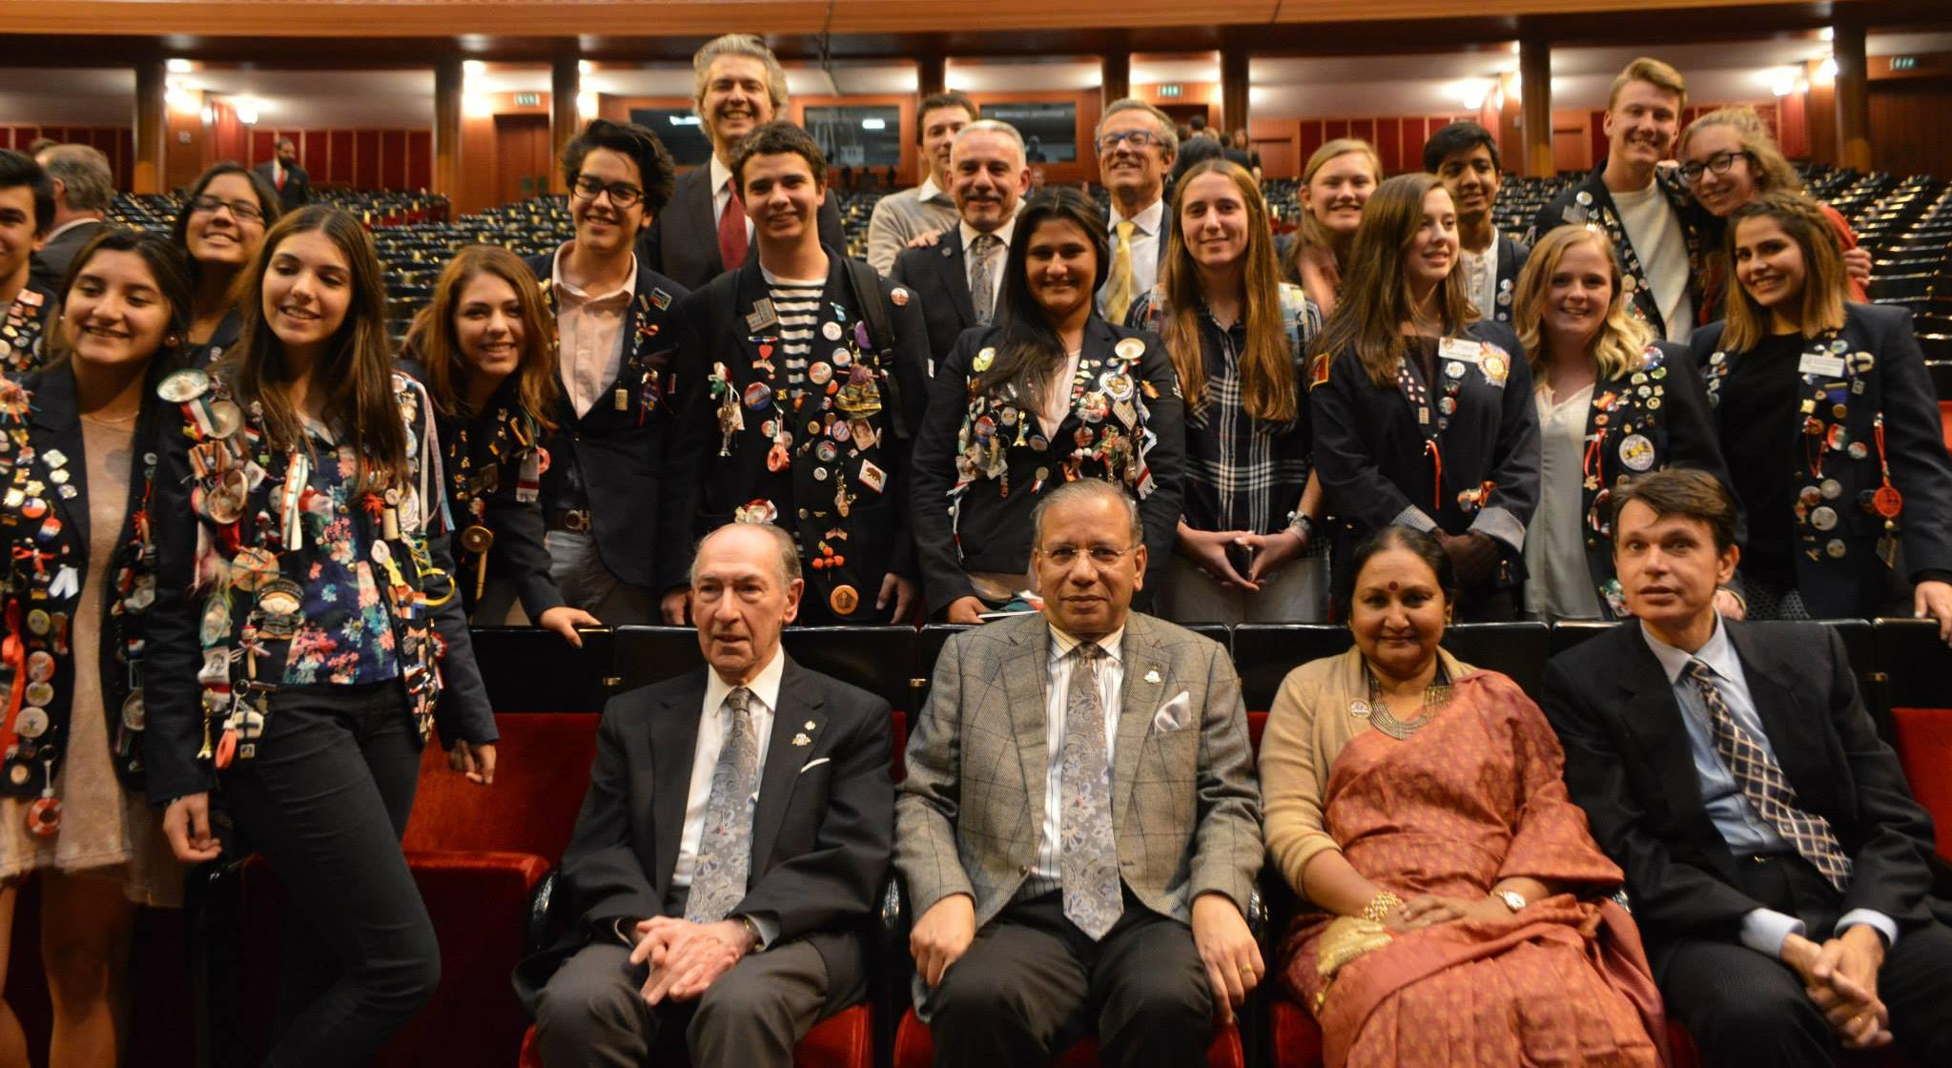
Ambasciatori del Rotary
8000 studenti ogni anno
Ogni studente viene a contatto approssimativamente con 250 persone
8000 studenti ogni anno… hanno la possibilità di incidere sulla vita di 2.000.000 di persone nel mondo
SIPE
Casale Monferrato, 1 aprile 2023

Slide 78
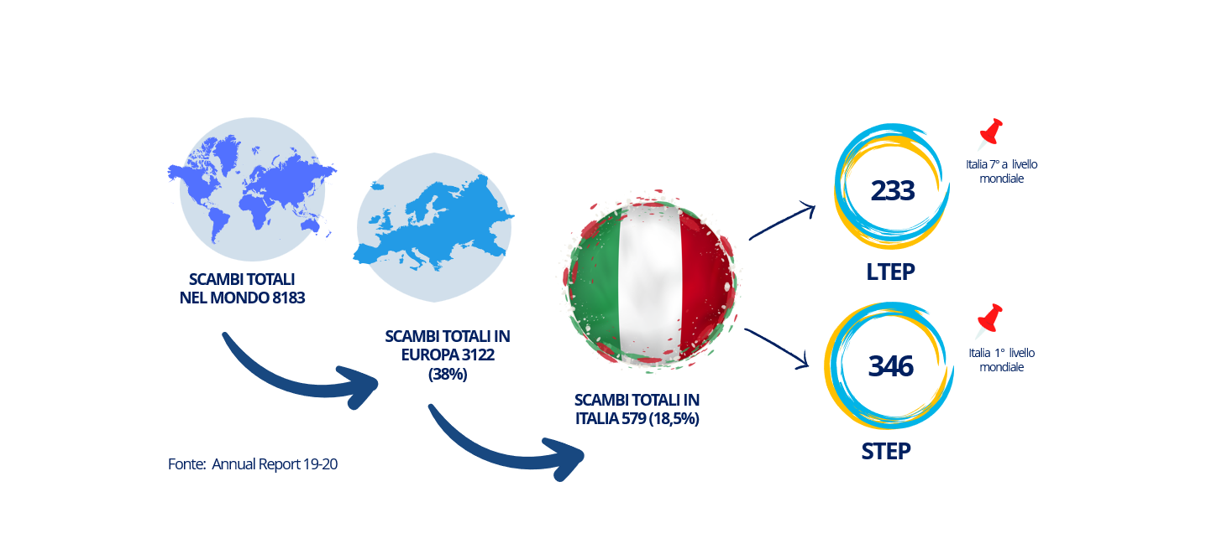
Schema di visualizzazione immagini
SIPE
Casale Monferrato, 1 aprile 2023

Slide 79



Risorse disponibili
  Informazioni sul programma
  https://ryeitalianmultidistrict.it/
  https://www.rotary.org/it/our-programs/youth-exchanges
  Learning Center
  Guida del Rotary alla protezione dei giovani
  https://my-cms.rotary.org/it/document/rotary-youth-protection-guide
  https://my.rotary.org/it/learning-reference/learn-topic/youth-protection
  Iscrizioni
  •Volontari https://yehub.net/ITA-volapp (Presidenti, Incoming President, YEO, Counselor, DG ecc.)
  •Famiglie ospitanti https://yehub.net/ITA-hfapp
  •Studenti – scambi lunghi https://yehub.net/ITA-obapp
  •Studenti – scambi brevi https://yehub.net/ITA-stapp
  •Studenti – camp https://yehub.net/ITA-ctapp
ISTRUZIONI YEHUB:
https://www.rotaryscambiogiovani.it/kb/
CONTATTI:
william.brignone@rotary2032.it
tel. 338 1653053
simonamarchese01@gmail.com
tel. 345 5966805
SIPE
Casale Monferrato, 1 aprile 2023

Slide 80
Perche Pianificare?
Riccardo Lorenzi: Delegato alla Pianificazione
SIPE 23.24
Casale M.to, 1 Aprile 2023

Slide 81


Slide 82


Slide 83


Slide 84


Slide 85


Slide 86


Slide 87


Slide 88


Slide 89


Slide 90


Slide 91


Slide 92


Slide 94
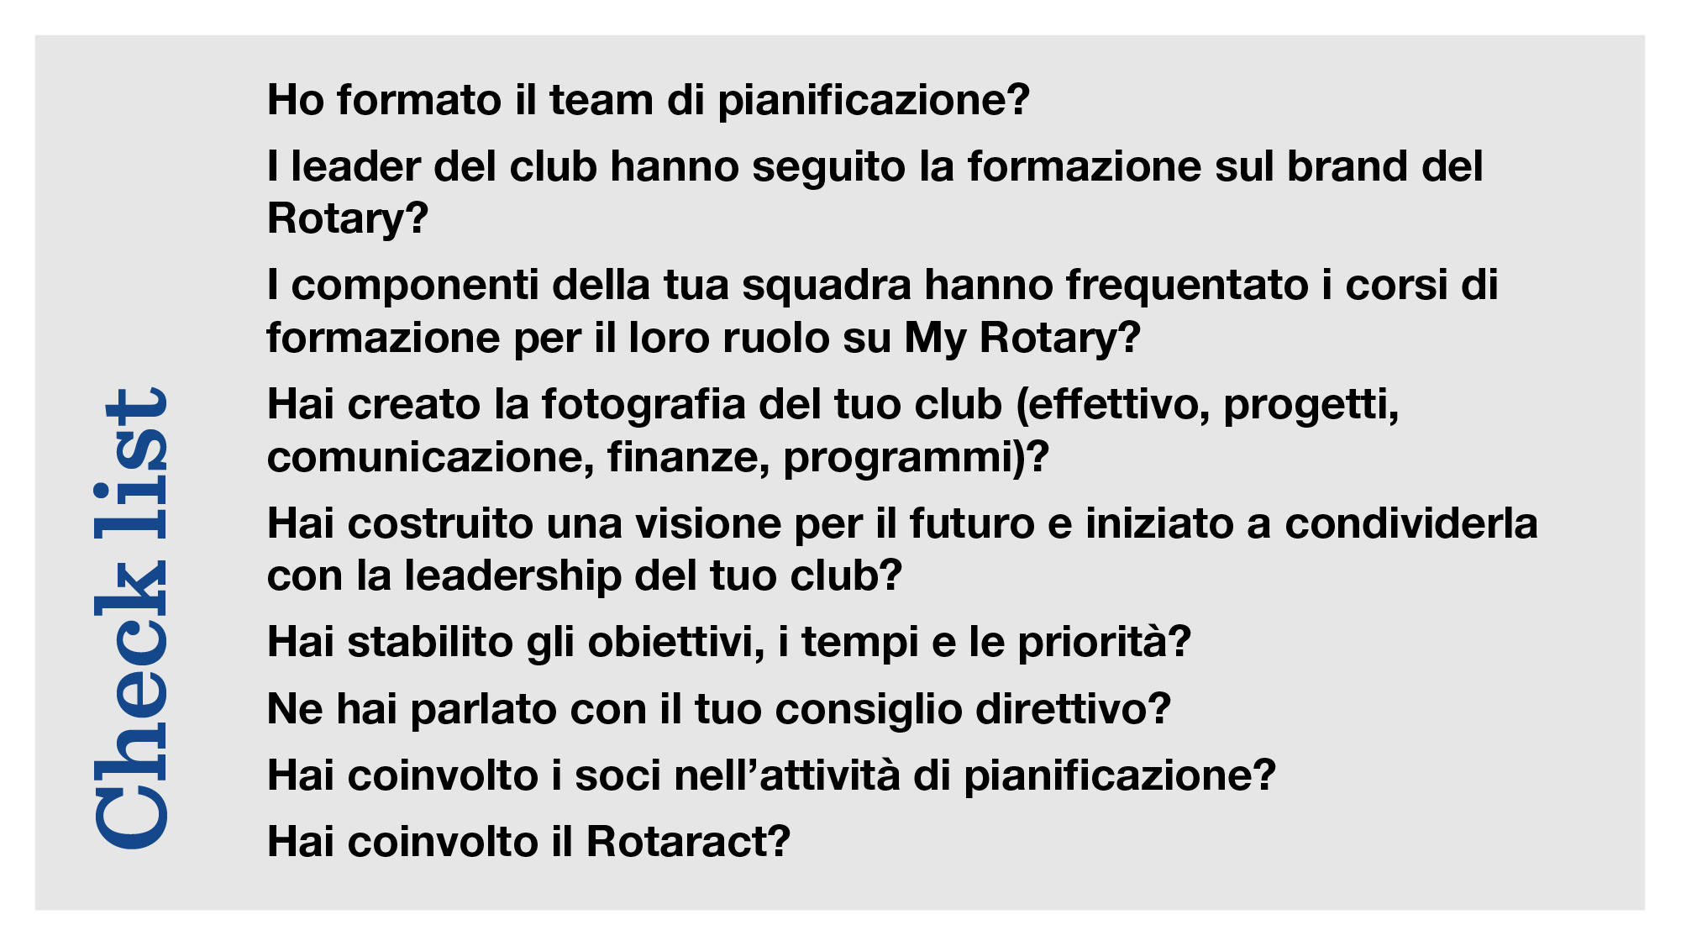

Slide 95


Slide 96


Slide 97
GLI ADEMPIMENTI
Ezio Porro, Segreteria Distrettuale 2032 A.R. 2023/24
SIPE
Casale Monferrato, 1-4-2023

Slide 98
QUOTE SOCIALI E DI PARTECIPAZIONE
Aggiorna dati dei soci su My Rotary
Riporta i cambiamenti dell'effettivo entro il 1º luglio e 1º gennaio,
assicurati che la fattura di club contenga le ultime informazioni.
SIPE
Casale Monferrato, 1-4-2023
Notes:
My Rotary e il sito del distretto sincronizzano i dati entro 1-2 giorni da ogni inserimento.
Meglio riportare gli aggiornamenti alcuni giorni prima e controllare anche dall’altra parte che sia aggiornato.

Slide 99
QUOTE SOCIALI E DI PARTECIPAZIONE
Quote dovute al Rotary International
Le quote sono versate dal Club semestralmente, al 1 luglio 2023 e al 1 gennaio 2024, e sono pari a
37,50 USD/Socio a semestre.
Al 1 luglio 2023 si deve versare anche 1,00 USD/Socio per il Consiglio di Legislazione (C.o.L.).
I club (Rotary e Rotaract) ricevono un sollecito di pagamento dopo 60 giorni
e poi ancora dopo 90 giorni.
I club Rotary che ricevono il sollecito dei 60 giorni non si qualificano per l’Attestato Rotary.
SIPE
Casale Monferrato, 1-4-2023
Notes:
La scadenza è sempre di 120 giorni dal giorno dell’emissione della fattura (quindi non dal 1 luglio o dal 1 gennaio, ma dal giorno in cui viene inviata per email ai dirigenti di club e messa a disposizione nel My Rotary – solitamente nella seconda metà del mese di luglio e gennaio, purtroppo non c’è una data precisa).
Questo riguarda sia i club Rotary sia i club Rotaract.
Il tasso di cambio si trova sul MyRotary

Slide 100
QUOTE SOCIALI E DI PARTECIPAZIONE
Quote dovute al Distretto Rotary 2032
Le quote sono versate dal Club semestralmente, al 1 luglio 2023 e al 1 gennaio 2024, e sono pari a 75,00 €/Socio a semestre.
Quote per Assemblea e Congresso
Il Governatore ha scelto quest’anno di NON ADDEBITARE le quote di partecipazione all’Assemblea di formazione al Congresso distrettuale ed ai Seminari in modo che i club possano utilizzare quanto risparmiato per sostenere progetti di service.
SIPE
Casale Monferrato, 1-4-2023
Notes:
Le quote Servono per coprire le spese dei Seminari distrettuali, per sostenere Interact e Rotaract, i Fondi distrettuali, le attività delle Commissioni distrettuali, le spese amministrative e per co-finanziare i Progetti di Club.

Slide 101
QUOTE SOCIALI E DI PARTECIPAZIONE
Contributi alla Fondazione Rotary
Al Fondo Annuale contributo annuale minimo di 110 €/Socio in 2 rate a novembre e febbraio
Al Fondo PolioPlus contributo annuale minimo di 25 €/Socio a novembre
Nota bene: Aver provveduto a sostenere il Fondo Annuale è, in percentuale, uno dei requisiti per ottenere Sovvenzioni Distrettuali l’anno successivo
I contributi alla Fondazione Rotary concorrono anche all’ottenimento dell’Attestato del Presidente Internazionale, che riconosce al Club, di avere compiuto un anno estremamente fattivo e in linea con gli indirizzi del Rotary International.
SIPE
Casale Monferrato, 1-4-2023

Slide 102
QUOTE SOCIALI E DI PARTECIPAZIONE
Alte Donazioni
Fondo Risposta disastri: per dare risposte veloci alle emergenze naturali
Fondo di Dotazione: fondi investiti e proventi che finanziano gli altri 3 fondi della Rotary Foundation.
Fondo interdistrettuale di Solidarietà, denominato “Fondo Capone”: Il Fondo costituisce una riserva finanziaria a disposizione dei Distretti 2031 e 2032 per consentire loro di intervenire con tempestività in soccorso di persone o imprese che venissero a trovarsi improvvisamente in condizioni di grave disagio economico e psicologico a causa di calamità naturali (terremoti, alluvioni, esondazioni, ecc.) che avessero ad abbattersi sul territorio nazionale. .
SIPE
Casale Monferrato, 1-4-2023

Slide 103
QUOTE SOCIALI E DI PARTECIPAZIONE
Dettaglio dei bonifici
Data | Scadenza | Beneficiario | Causale | Importo a socio | IBAN
01-luglio | 60 gg | Rotary International | Quota semestrale club… | 38,50 USD | DE45300700100255033300
01-luglio | 30 gg | Distretto 2032 | Quota semestrale club… | 75.00 EUR | IT80U0853022505000000266482
01-novembre | 30 gg | Rotary Foundation | Fondo Annuale | 55.00 EUR | DE51300700100255020000
01-novembre | 30 gg | Rotary Foundation | Fondo Polio Plus | 25.00 EUR | DE51300700100255020000
01-gennaio | 60 gg | Rotary International | Quota semestrale club… | 37,50 USD | DE45300700100255033300
01-gennaio | 30 gg | Distretto 2032 | Quota semestrale club… | 75.00 EUR | IT80U0853022505000000266482
01-febbraio | 30 gg | Rotary Foundation | Fondo Annuale | 55.00 EUR | DE51300700100255020000
 |  | Rotary Foundation | Fondo risposta ai disastri | Facoltativo | DE51300700100255020000
 |  | Rotary Foundation | Fondo di Dotazione | Facoltativo | DE51300700100255020000
 |  | Distretti 2031 e 2032 | Fondo interdistrettuale di Solidarietà | Facoltativo | IT10V0503401415000000134410
SIPE
Casale Monferrato, 1-4-2023

Slide 104
SCADENZE
Entro il 21 Maggio 2023: compilazione e invio domanda District Grant
Entro il 10 Giugno 2023: compilazione e invio dei seguenti documenti:
• «Guida Club Dinamici»
• «Modulo ripartizione spese»
• «Riepilogo Pianificazione triennale»
Entro il 30 Giugno 2023: definizione obiettivi su «Rotary Club Central»
SIPE
Casale Monferrato, 1-4-2023

Slide 105
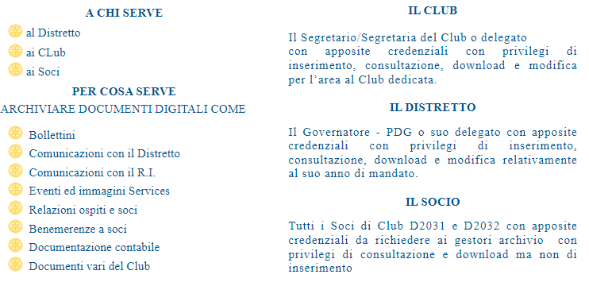
ARCHIVIO DISTRETTUALE 2031 - 2032
SIPE
Casale Monferrato, 1-4-2023
Notes:
Nel mese di giugno dovrebbe terminare l’upgrade sulla nuova piattaforma e verrà comunicato ai club da Stefano Termanini con maggiori dettagli.

Slide 106
ADEMPIMENTI DISTRETTUALI
Luca Crivelli, Segretario Distretto 2032 A.S. 2023/2024

Slide 107

QUOTE SOCIALI E DI PARTECIPAZIONE
Le quote sono versate dai Club annualmente, e sono pari a €40 + $8 per ciascun Socio. Tali contributi supporteranno le seguenti iniziative:
€40 a favore delle attività portate avanti dal Distretto, con particolare focus su:
  Supportare l’organizzazione degli eventi promossi dal Distretto per creare condivisione tra i Club
  Contribuire alle donazioni per il service PolioPlus (Rotary International)
  Sostenere le progettualità e l’operato delle commissioni - APIN, Ambiente, Orientamento, Azione Interna e Regolamento
  Rafforzare le sinergie tra la vera anima del Distretto: i suoi Club
$8 a favore della Rotary Foundation: tale contributo permetterà al Distretto 2032 di accedere ai fondi internazionali che la Rotary Foundation mette a disposizione per i club Rotaract al fine di supportare progetti e iniziative ideati e promossi direttamente dai Club.
Pensare in grande, con una visione di medio-lungo termine e rafforzare la collaborazione con la Rotary Foundation.
SIPE
Casale Monferrato, 01-04-2023

Slide 108
PROGRAMMA DI EVENTI DISTRETTUALI
Distrettuale dell’Amicizia ospiti del Distretto 2031
Distrettuale dell’Amicizia come Distretto Ospitante
Seminario Informativo Direttivi Eletti
A partire da settembre
Inizio ottobre
Metà dicembre
Maggio
Visite del Rappresentante Distrettuale ai 24 Club del Distretto
Apertura Anno Sociale
Novembre
Distrettuale Natalizia
Febbraio 2024
SIPE
Casale Monferrato, 01-04-2023

Slide 109
LINEE DI AZIONE E PROGETTUALITA’
Commissione APIN
Supporto rivolto ai più giovani affetti da patologie genetiche incurabili, con distribuzione di strumenti allo scopo di attenuarne i sintomi
Commissione Ambiente
Impegno per dare il nostro contributo al pianeta del futuro, valorizzando il nostro straordinario territorio
Giornata di CleanUp
CO2 Color Run
Commissione Orientamento
Iniziative per accompagnare la nostra generazione verso il mondo del lavoro
Personal Branding
Borse di Studio per Tirocinii
SIPE
Casale Monferrato, 01-04-2023

Slide 110
PROGRAMMA DI EVENTI NAZIONALI
SIRDE
Caserta
Rotaract Day
Perugia
Settembre
Dicembre
Maggio 2024
Apertura Nazionale
Torino
Ottobre
Capodanno Rotaract
Siracusa
Marzo 2024
Congresso Nazionale
Lago di Como
SIPE
Casale Monferrato, 01-04-2023

Slide 111
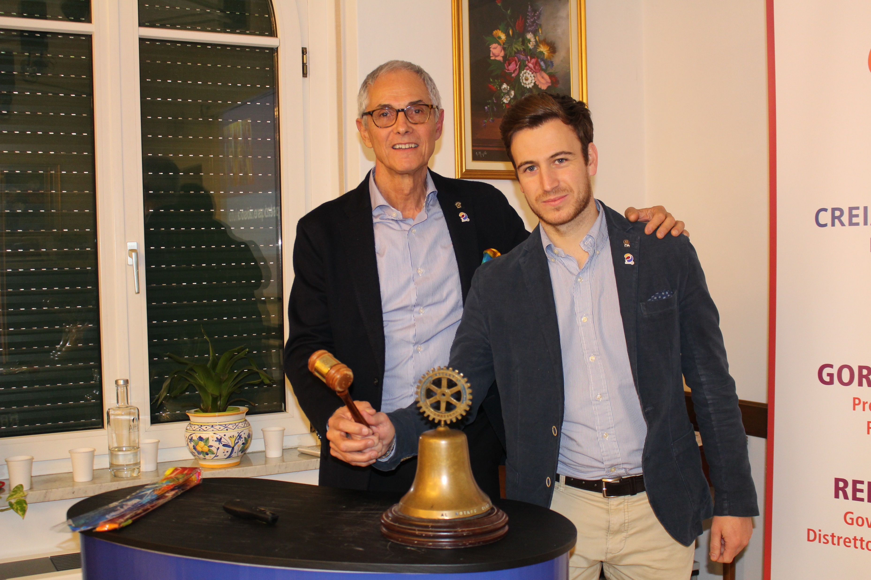

Grazie per il Vostro prezioso aiuto
Remo e Gianluigi
SIPE 23,24
CASALE M:to 1 Aprile 2023

